Slide 1

Qualidade e segurança do paciente cirúrgico
Prof. Karina Marafigo

Slide 2
Conceito
O Programa Nacional de Segurança do Paciente consiste em um conjunto de medidas para prevenir e reduzir a ocorrência de incidentes nos serviços de saúde – eventos ou circunstâncias que poderiam resultar ou que resultaram em dano desnecessário para o paciente.

Slide 3
SEGURANÇA DO PACIENTE
IDENTIFICAR CORRETAMENTE O PACIENTE

Slide 4

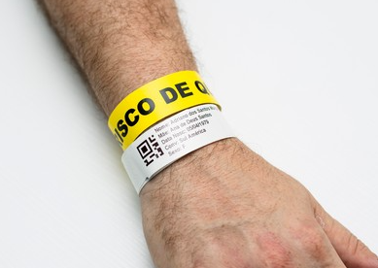

Slide 5
SEGURANÇA DO PACIENTE
2. MELHORAR A COMUNICAÇÃO ENTRE PROFISSIONAIS DE SAÚDE

Slide 6
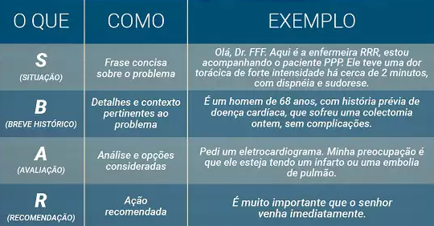

Slide 7
SEGURANÇA DO PACIENTE
3. MELHORAR A SEGURANÇA NA PRESCRIÇÃO, PREPARO
E ADMINISTRAÇÃO DE MEDICAMENTOS.

Slide 8


Slide 9
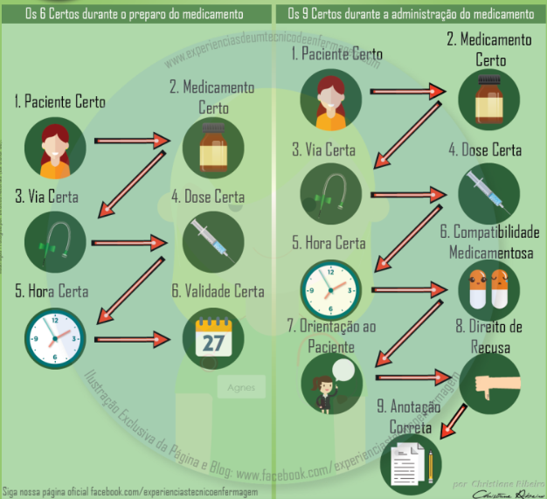

Slide 10
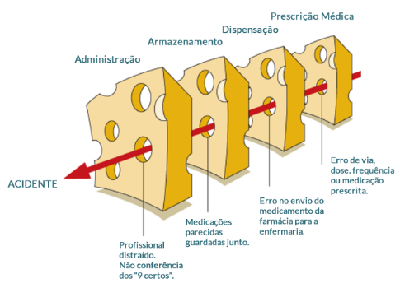

Slide 11
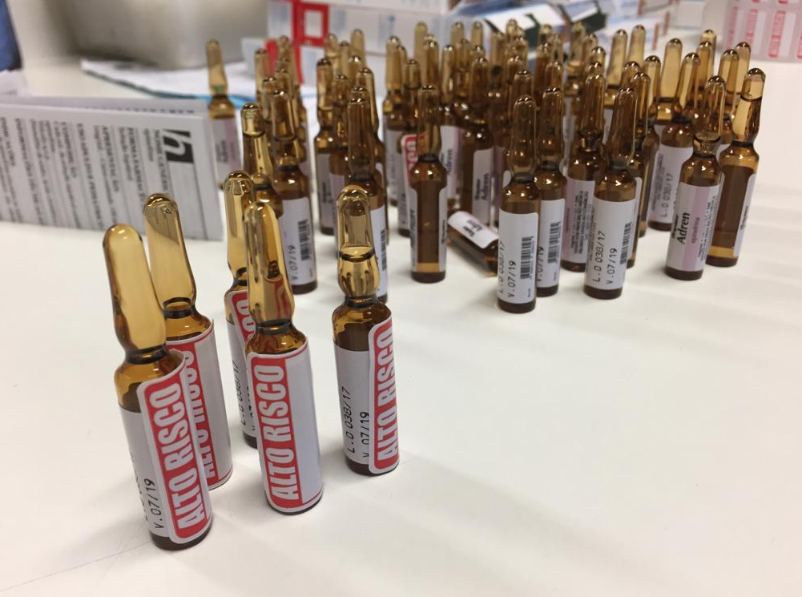

Slide 12
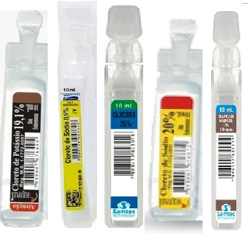

Slide 13
SEGURANÇA DO PACIENTE
4. ASSEGURAR CIRURGIA EM LOCAL DE INTERVENÇÃO,
PROCEDIMENTO E PACIENTE CORRETOS

Slide 14
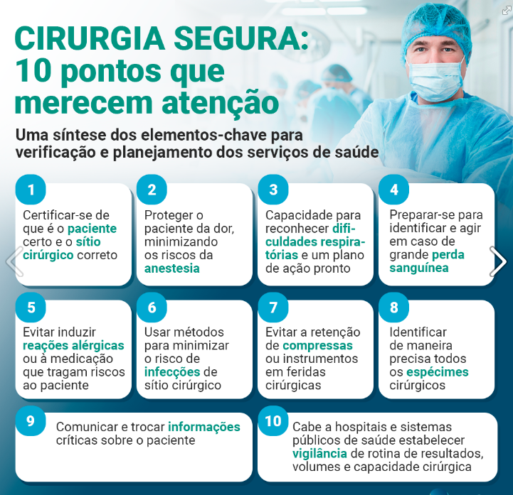

Slide 15
SEGURANÇA DO PACIENTE
5. HIGIENIZAR AS MÃOS PARA EVITAR INFECÇÕES

Slide 16
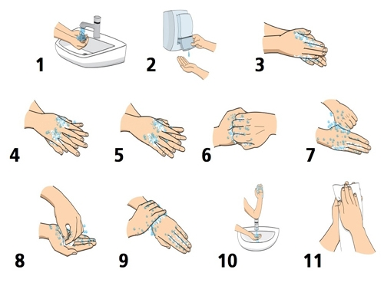

Slide 17
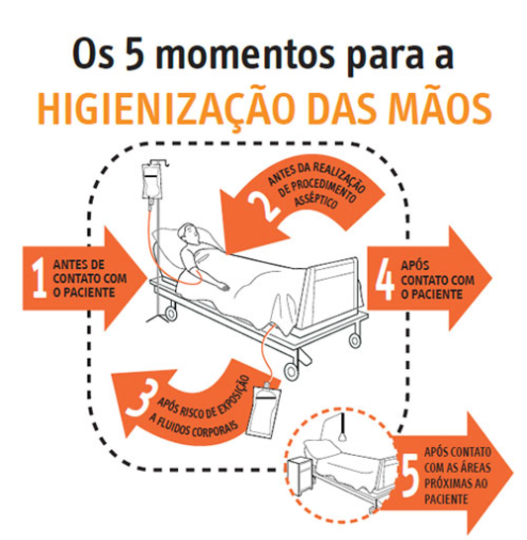

Slide 18


Slide 19
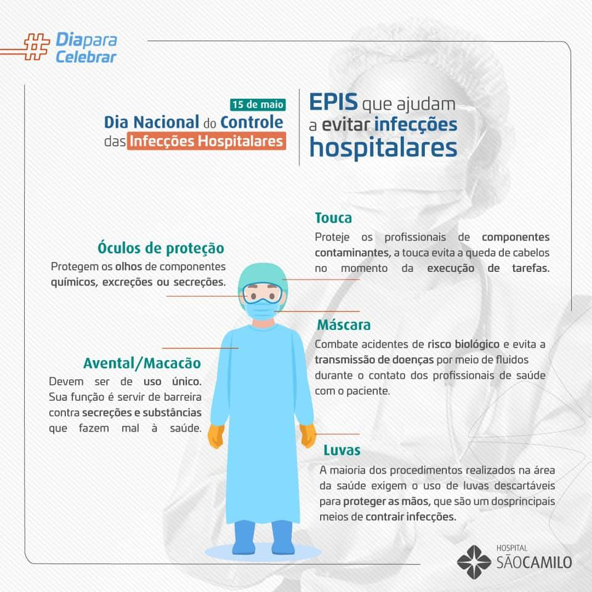

Slide 20
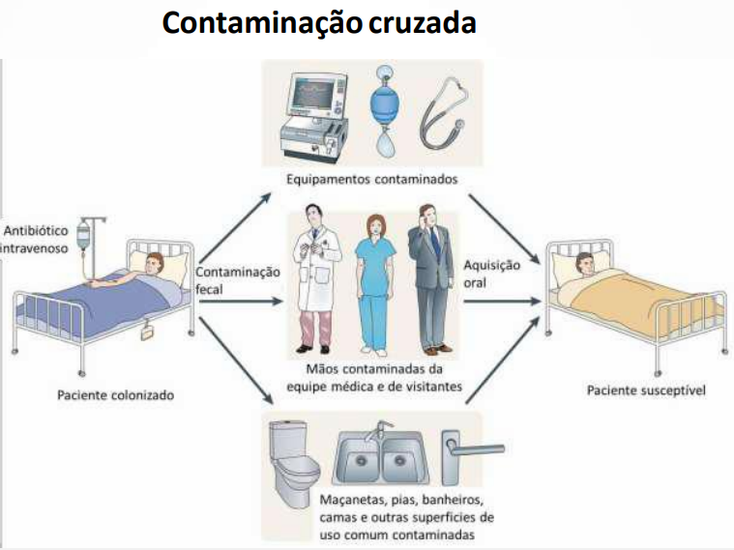

Slide 21
SEGURANÇA DO PACIENTE
6. REDUZIR O RISCO DE QUEDAS E LESÃO POR PRESSÃO

Slide 22

PREVENÇÃO DE QUEDAS
Uso de calçados antiderrapantes;
Não levantar rápido devido risco de queda de pressão ou tontura;
Deambular com acompanhante e/ou fisioterapeuta ou profissional de enfermagem;
Conhecer os efeitos das medicações em uso;
Assegurar de que o chão está seco e livre de obstáculos;
Manter ao alcance pertences e objetos pessoais;
Utilizar luz auxiliar durante a noite;
Pedir ajuda da equipe quando não conseguir se levantar sozinho;
Informar a enfermagem período que passará sem acompanhante;
Manter grades da cama elevadas durante todo o período.

Slide 23
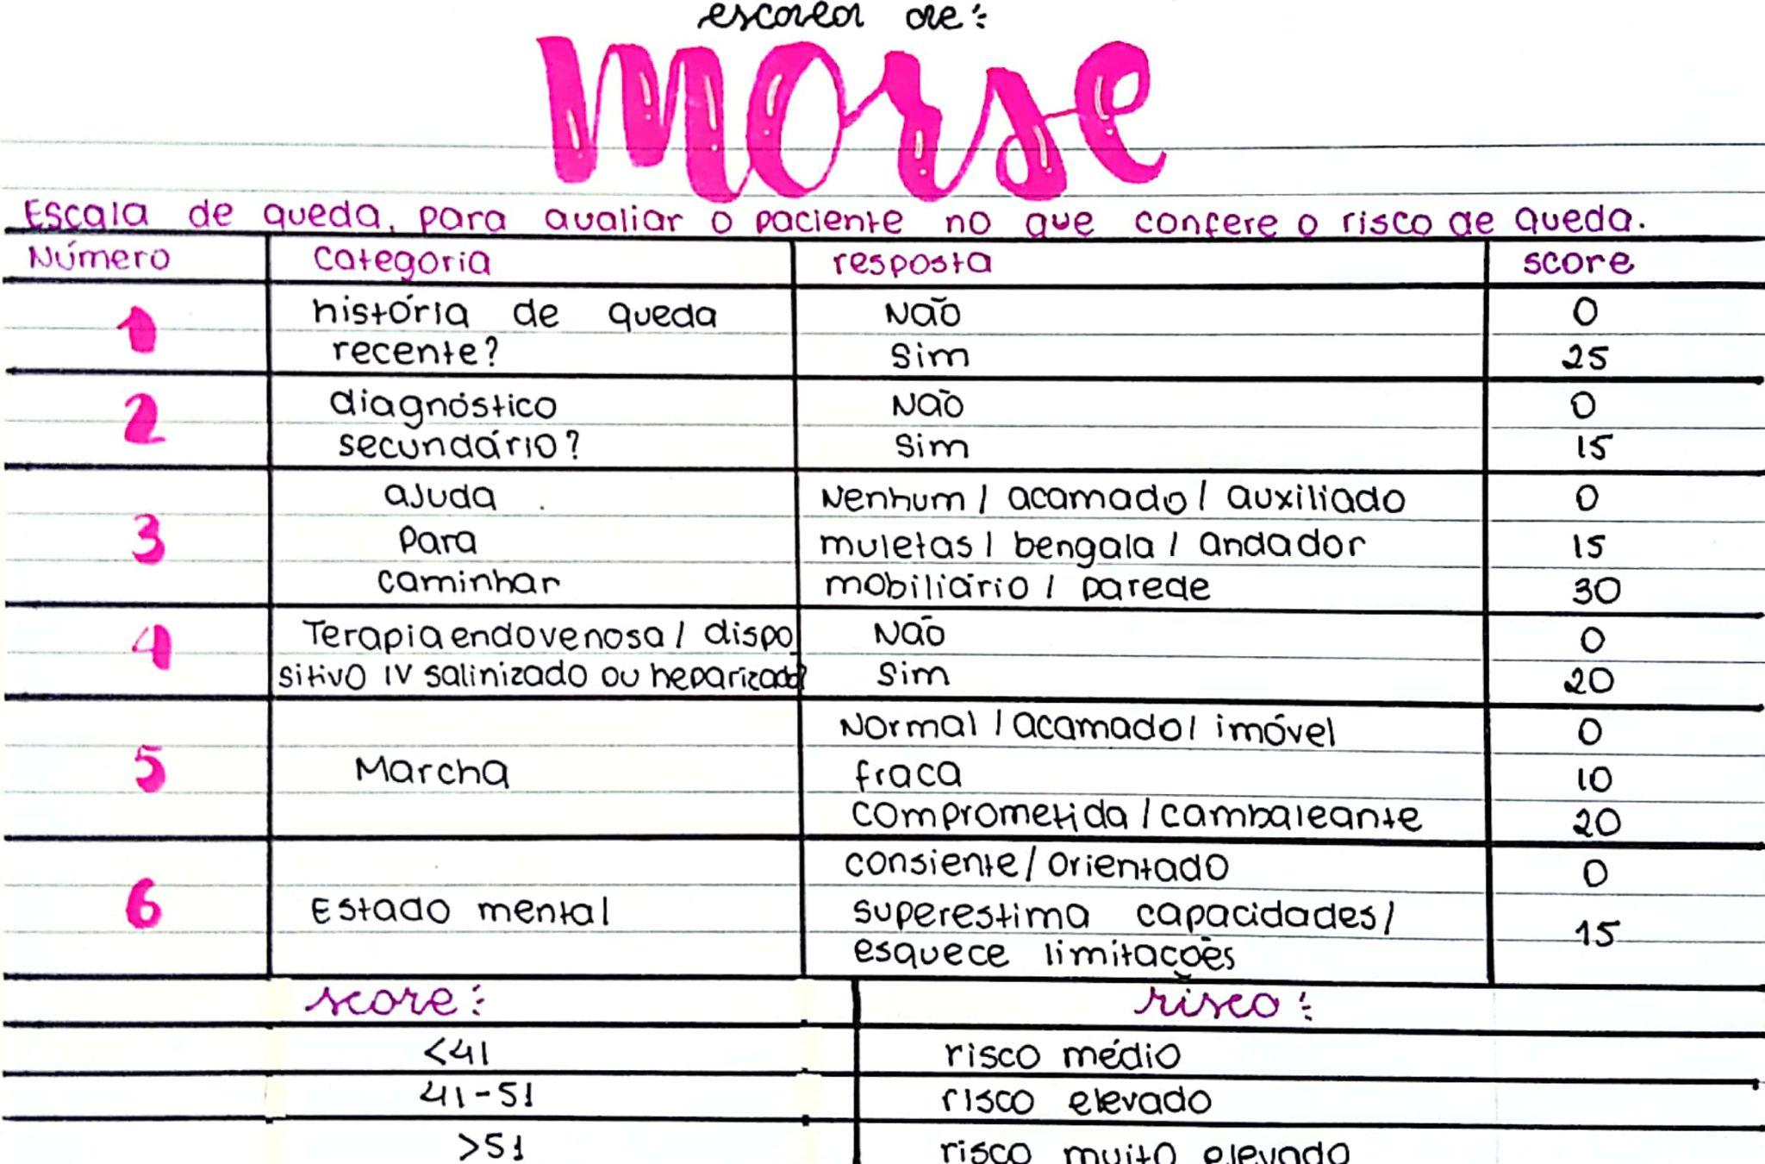

Slide 24
PREVENÇÃO DE LESÃO POR PRESSÃO
Avaliação de risco de todos os pacientes antes e durante a internação;
Realização de avaliação criteriosa da pele pelo menos uma vez por dia, especialmente nas áreas de proeminências ósseas (joelhos, cotovelos e calcanhares);
Uso de colchão especial ou de coxins, como colchão de espuma do tipo caixa de ovo, colchão d’água ou pneumático;
Uso de apoio (travesseiros, coxins ou espumas) na altura da panturrilha, a ﬁm de erguer os pés e proteger os calcanhares;
Manutenção da higiene corporal;

Slide 25
PREVENÇÃO DE LESÃO POR PRESSÃO
6. Hidratação diária da pele do paciente com hidratantes e umectantes.
7. Manutenção de nutrição adequada para favorecer a cicatrização dos tecidos.
8. Uso de barreiras protetoras da umidade excessiva, quando necessário, como, por exemplo: película semipermeável, hidrocoloides, espuma de poliuretano, sacos retais e/ou substâncias oleosas.
9. Orientação do paciente e da família na prevenção e tratamento das lesões por pressão.

Slide 26
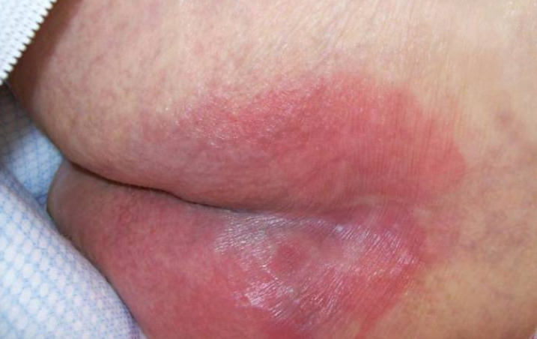
PREVENÇÃO DE LESÃO POR PRESSÃO
10. Mudança de posição para reduzir a pressão local, evitando manter a mesma posição durante períodos prolongados.

Slide 27
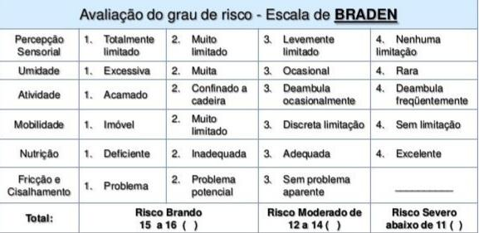

Slide 28
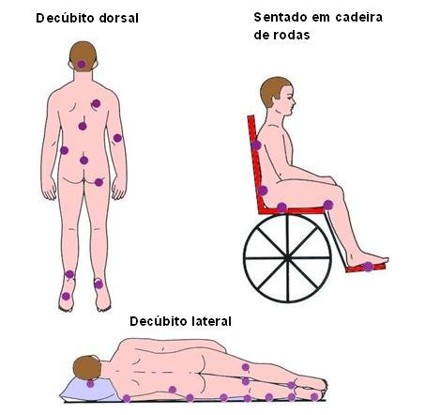

Slide 29
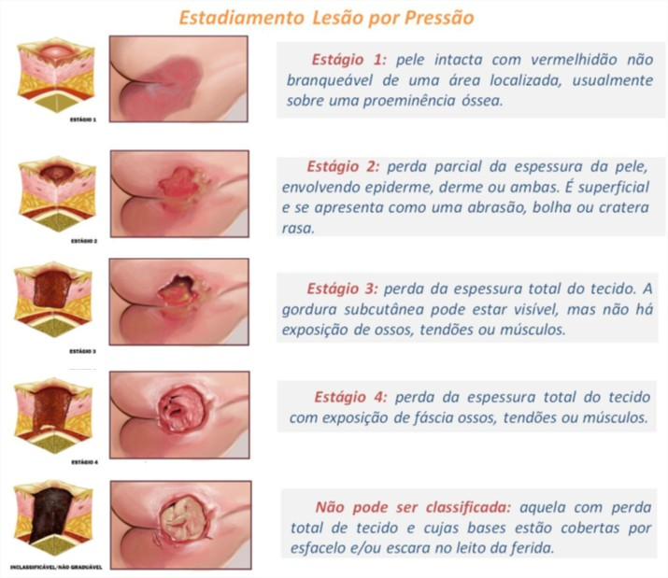

Slide 30
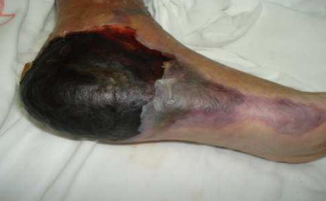
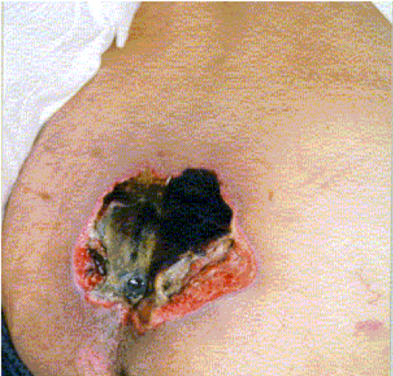

Slide 31
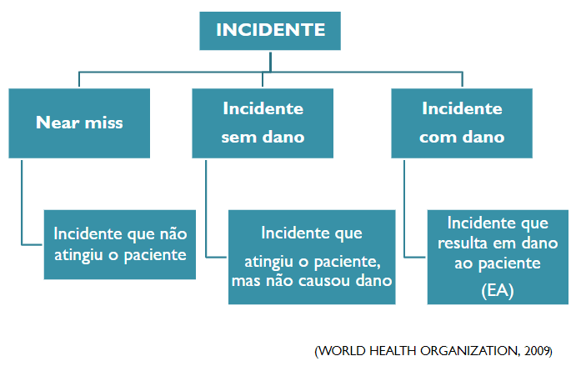

Slide 32
NEVER EVENTS
EVENTOS ADVERSOS COM DANOS GRAVES AO PACIENTE, PODENDO LEVÁ-LO A ÓBITO!!!

Slide 33
Lembre-se…
Quando se fala em enfermagem, todo cuidado é pouco!
As vidas estão em nossas mãos e sob nossa responsabilidade!
Pense nisso…
Obrigada!

